Slide 1
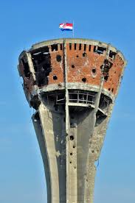

Grad simbol –
POBJEDE U PORAZU

Slide 2
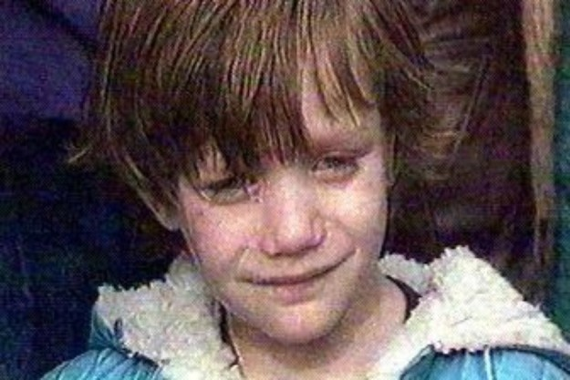

18. studenog 1991.

Slide 3


Slide 4
